Slide 1
Μ-ΑΔΙΚΕΣ ΨΗΦΙΑΚΕΣ ΔΙΑΜΟΡΦΩΣΕΙΣ
Μετάδοση περισσότερων του 1-bit ταυτόχρονα
Αύξηση χωρητικότητας καναλιού

Slide 2
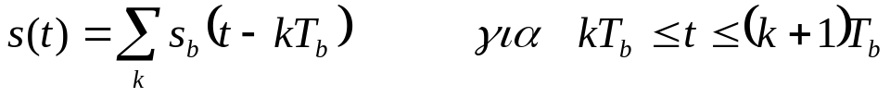
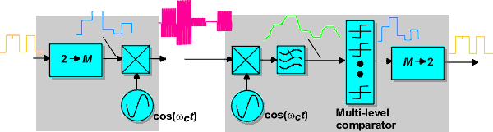
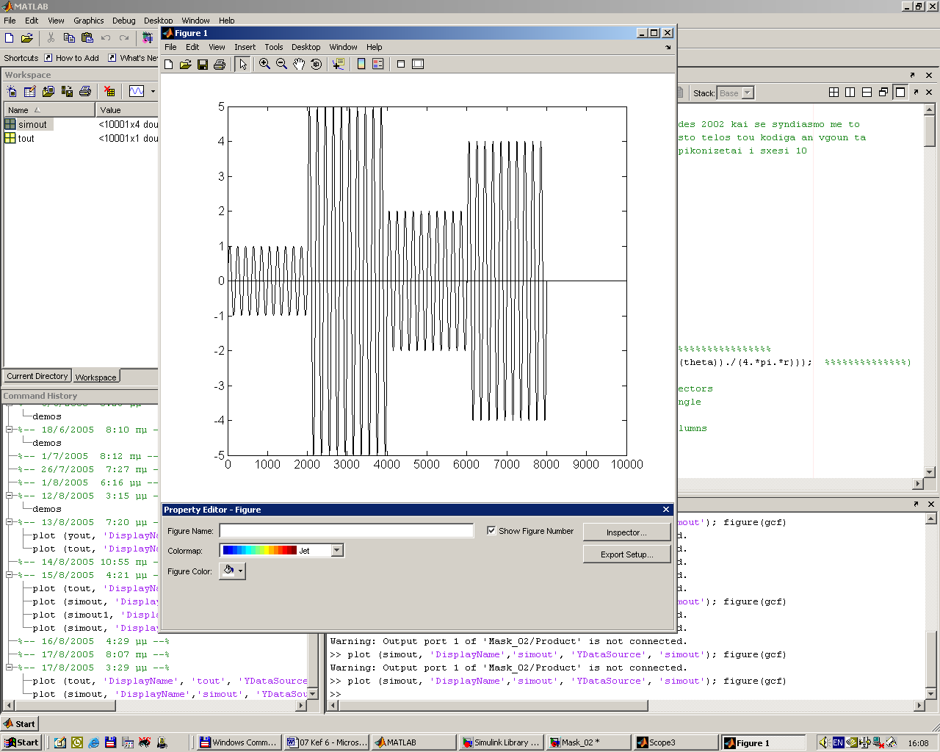
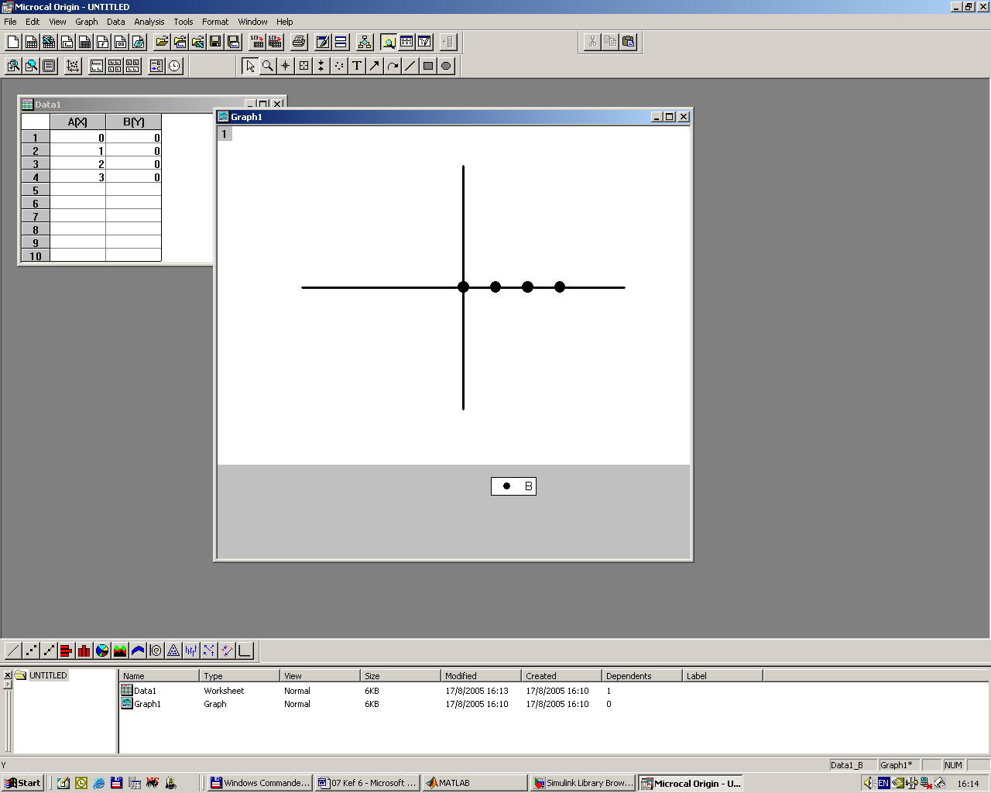

6.1 Μ-ΑΔΙΚΗ ΨΗΦΙΑΚΗ ΔΙΑΜΟΡΦΩΣΗ ΠΛΑΤΟΥΣ (Μ-ASK)
$$s_{b}=A_{c}(i)⋅\cos{(}ω_{c}t) i=1,2,...,M$$

Slide 3
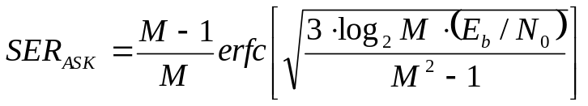
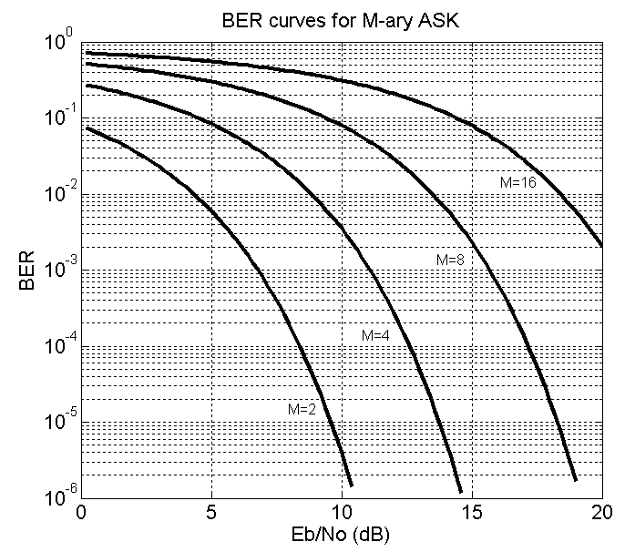
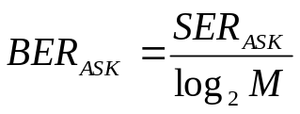
6.1 Μ-ΑΔΙΚΗ ΨΗΦΙΑΚΗ ΔΙΑΜΟΡΦΩΣΗ ΠΛΑΤΟΥΣ (Μ-ASK)

Slide 4
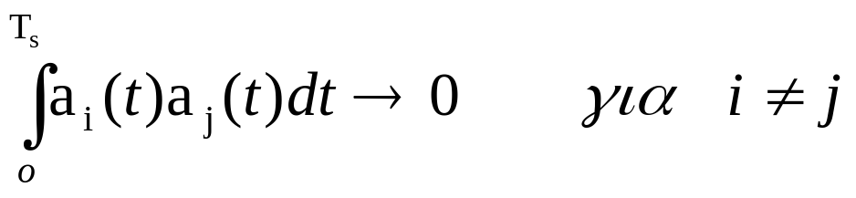
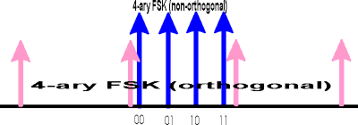
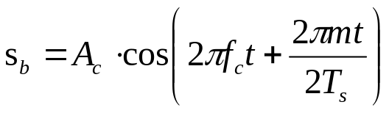

6.2 Μ-ΑΔΙΚΗ ΨΗΦΙΑΚΗ ΔΙΑΜΟΡΦΩΣΗ ΣΥΧΝΟΤΗTΑΣ (M-FSK)
$$s_{b}=A_{c}⋅\cos{(}2πf_{c}t+f_{i}t) i=1,2,...,M$$
Ορθογωνική M-FSK
Δύο καταστάσεις συμβόλων ονομάζονται ορθογώνιες (ή ορθογωνικές) στη διάρκεια της περιόδου συμβόλου T_{s}, εάν ισχύει:

Slide 5
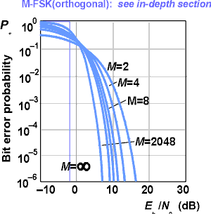
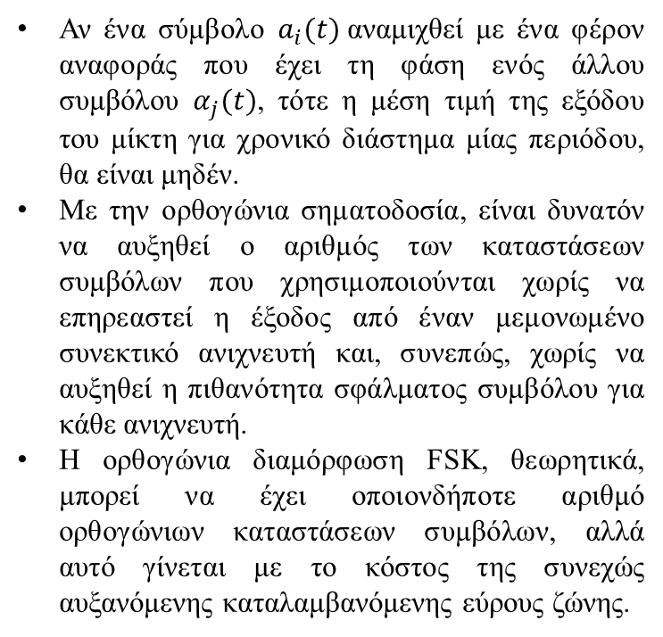
6.2 Μ-ΑΔΙΚΗ ΨΗΦΙΑΚΗ ΔΙΑΜΟΡΦΩΣΗ ΣΥΧΝΟΤΗTΑΣ (M-FSK)
Πρακτική ερμηνεία
Αν ένα σύμβολο $a_{i}(t)$αναμιχθεί με ένα φέρον αναφοράς που έχει τη φάση ενός άλλου συμβόλου $α_{j}(t)$, τότε η μέση τιμή της εξόδου του μίκτη για χρονικό διάστημα μίας περιόδου, θα είναι μηδέν.
Με την ορθογώνια σηματοδοσία, είναι δυνατόν να αυξηθεί ο αριθμός των καταστάσεων συμβόλων που χρησιμοποιούνται χωρίς να επηρεαστεί η έξοδος από έναν μεμονωμένο συνεκτικό ανιχνευτή και, συνεπώς, χωρίς να αυξηθεί η πιθανότητα σφάλματος συμβόλου για κάθε ανιχνευτή.
Η ορθογώνια διαμόρφωση FSK, θεωρητικά, μπορεί να έχει οποιονδήποτε αριθμό ορθογώνιων καταστάσεων συμβόλων, αλλά αυτό γίνεται με το κόστος της συνεχώς αυξανόμενης καταλαμβανόμενης εύρους ζώνης.

Slide 6
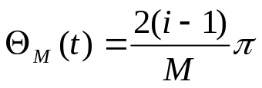
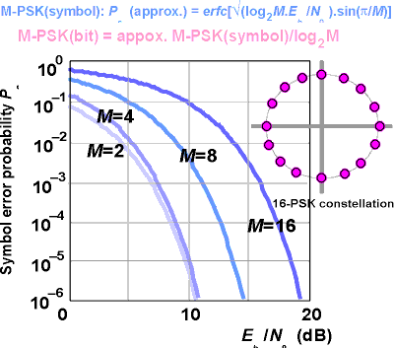
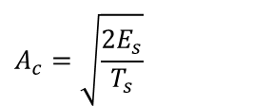
6.3 Μ-ΑΔΙΚΗ ΨΗΦΙΑΚΗ ΔΙΑΜΟΡΦΩΣΗ ΦΑΣΗΣ (Μ-PSK)
$$s_{b}=A_{c}⋅\cos\left[ω_{c}t+Θ_{M}(t)\right] i=1,2,...,M$$
$$A_{c}=\sqrt{\frac{{2E}_{s}}{T_{s}}}$$

Slide 7
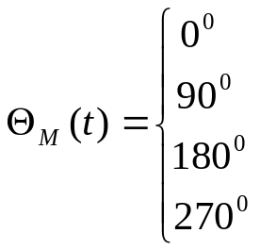
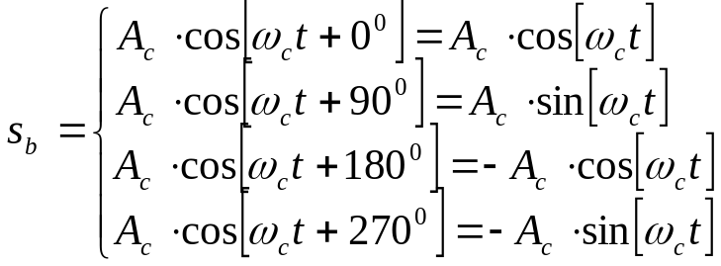
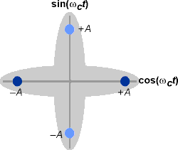
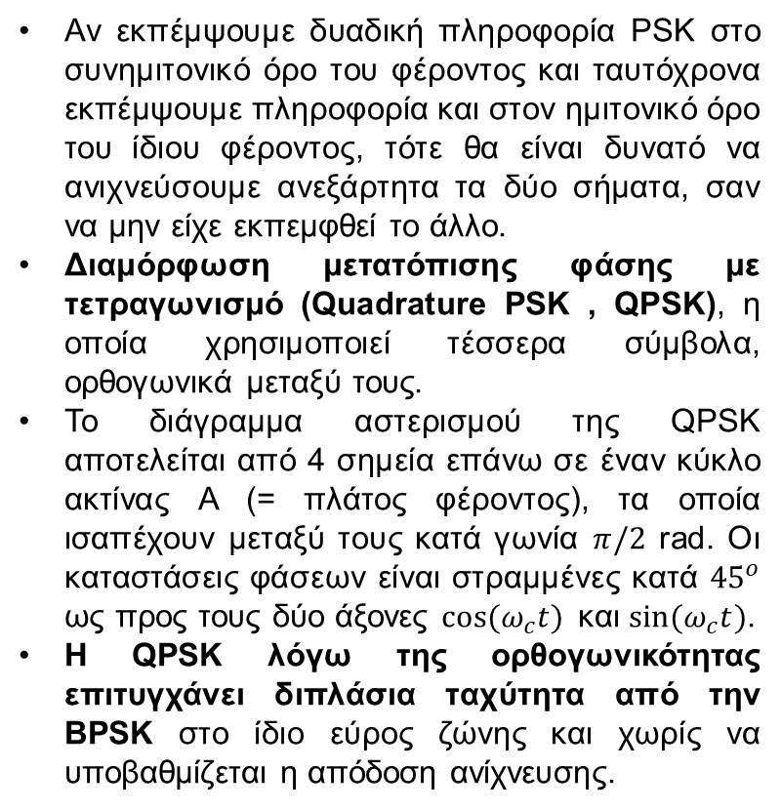
6.3 Μ-ΑΔΙΚΗ ΨΗΦΙΑΚΗ ΔΙΑΜΟΡΦΩΣΗ ΦΑΣΗΣ (Μ-PSK)
Διαμόρφωση Μετατόπισης Φάσης με Ορθογωνισμό (QPSK)
Αν εκπέμψουμε δυαδική πληροφορία PSK στο συνημιτονικό όρο του φέροντος και ταυτόχρονα εκπέμψουμε πληροφορία και στον ημιτονικό όρο του ίδιου φέροντος, τότε θα είναι δυνατό να ανιχνεύσουμε ανεξάρτητα τα δύο σήματα, σαν να μην είχε εκπεμφθεί το άλλο.
Διαμόρφωση μετατόπισης φάσης με τετραγωνισμό (Quadrature PSK , QPSK), η οποία χρησιμοποιεί τέσσερα σύμβολα, ορθογωνικά μεταξύ τους.
Το διάγραμμα αστερισμού της QPSK αποτελείται από 4 σημεία επάνω σε έναν κύκλο ακτίνας Α (= πλάτος φέροντος), τα οποία ισαπέχουν μεταξύ τους κατά γωνία $π/2$ rad. Οι καταστάσεις φάσεων είναι στραμμένες κατά ${45}^{ο}$ ως προς τους δύο άξονες $cos⁡{(ω}_{c}t)$και $sin⁡(ω_{c}t)$.
Η QPSK λόγω της ορθογωνικότητας επιτυγχάνει διπλάσια ταχύτητα από την BPSK στο ίδιο εύρος ζώνης και χωρίς να υποβαθμίζεται η απόδοση ανίχνευσης.
00
01
10
11

Slide 8
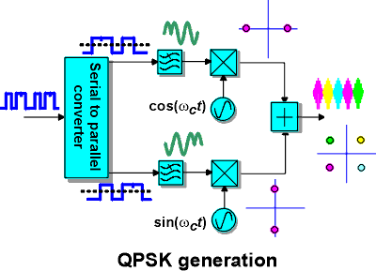
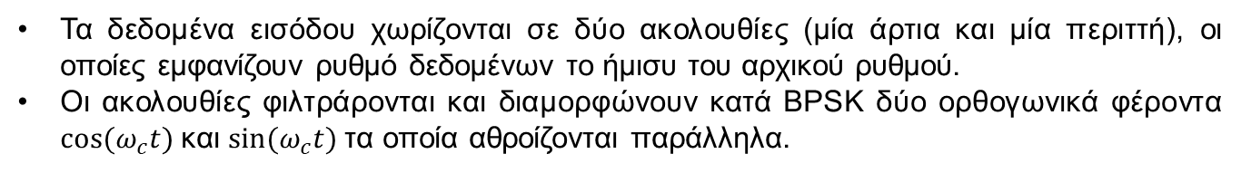
6.3 Μ-ΑΔΙΚΗ ΨΗΦΙΑΚΗ ΔΙΑΜΟΡΦΩΣΗ ΦΑΣΗΣ (Μ-PSK)
Διαμόρφωση Μετατόπισης Φάσης με Ορθογωνισμό (QPSK)
Τα δεδομένα εισόδου χωρίζονται σε δύο ακολουθίες (μία άρτια και μία περιττή), οι οποίες εμφανίζουν ρυθμό δεδομένων το ήμισυ του αρχικού ρυθμού.
Οι ακολουθίες φιλτράρονται και διαμορφώνουν κατά BPSK δύο ορθογωνικά φέροντα $cos⁡{(ω}_{c}t)$και $sin⁡(ω_{c}t)$τα οποία αθροίζονται παράλληλα.

Slide 9
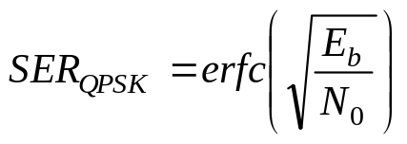
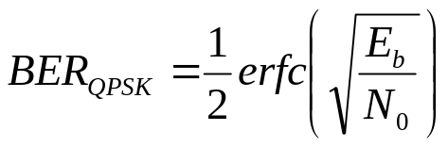
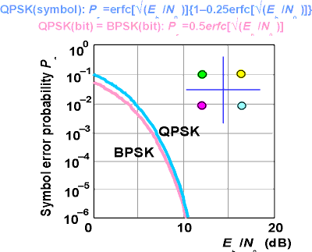
6.3 Μ-ΑΔΙΚΗ ΨΗΦΙΑΚΗ ΔΙΑΜΟΡΦΩΣΗ ΦΑΣΗΣ (Μ-PSK)
Διαμόρφωση Μετατόπισης Φάσης με Ορθογωνισμό (QPSK)

Slide 10
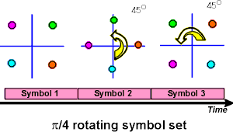
6.3 Μ-ΑΔΙΚΗ ΨΗΦΙΑΚΗ ΔΙΑΜΟΡΦΩΣΗ ΦΑΣΗΣ (Μ-PSK)
Διαμόρφωση π/4 QPSK
Το σύνολο των τεσσάρων συμβόλων περιστρέφεται κατά π/4 σε κάθε νέα εκπομπή συμβόλου
Αυτό γίνεται για να διασφαλιστεί ότι η διαμορφωμένη περιβάλλουσα δεν θα διέλθει ποτέ από το μηδέν, ελαχιστοποιώντας έτσι το λόγο τιμής κορυφής προς την μέση τιμή της διαμόρφωσης.

Slide 11
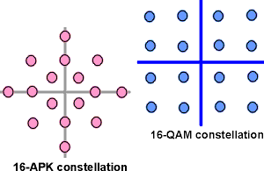
6.4 ΣΥΝΔΥΑΣΜΕΝΗ ΨΗΦΙΑΚΗ ΔΙΑΜΟΡΦΩΣΗ ΠΛΑΤΟΥΣ ΚΑΙ ΦΑΣΗΣ (QAM / ΑΡΚ)
Συνδυάζοντας το πλάτος και τη φάση συμβόλων προκύπτει ένα είδος σύνθετης διαμόρφωσης που άλλοτε αποκαλείται Μ-αδική σηματοδοσία APK (Amplitude and Phase Keying) και άλλοτε Μ-αδική σηματοδοσία QAM (Quadrature Amplitude Modulation), ανάλογα με τους περιορισμούς στη σχέση πλάτους και φάσης.

Slide 12
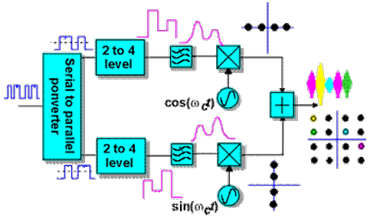
6.4 ΣΥΝΔΥΑΣΜΕΝΗ ΨΗΦΙΑΚΗ ΔΙΑΜΟΡΦΩΣΗ ΠΛΑΤΟΥΣ ΚΑΙ ΦΑΣΗΣ (QAM / ΑΡΚ)
Η απλούστερη μορφή διαμόρφωσης QAM είναι στην πραγματικότητα το σύνολο συμβόλων της QPSK, το οποίο μπορεί να θεωρηθεί ως δύο ορθογώνιοι (με διαφορά φάσης 90°) φορείς, διαμορφωμένοι κατά πλάτος, με στάθμες πλάτους +Α και –Α.
Αυξάνοντας τον αριθμό των σταθμών πλάτους κάθε φορέα σε τέσσερις, για παράδειγμα ±Α και ±3Α, προκύπτουν 16 δυνατοί συνδυασμοί συμβόλων στην έξοδο του πομπού, οι οποίοι απέχουν εξίσου στο διάγραμμα αστερισμού και αντιπροσωπεύονται από συγκεκριμένο πλάτος και φάση ο καθένας.

Slide 13
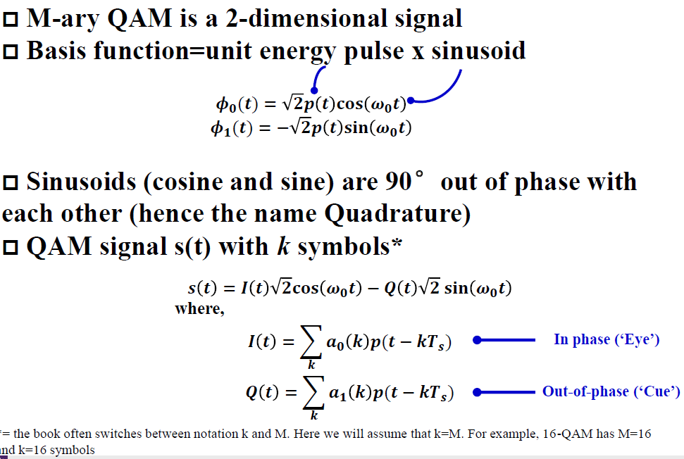
6.4 ΣΥΝΔΥΑΣΜΕΝΗ ΨΗΦΙΑΚΗ ΔΙΑΜΟΡΦΩΣΗ ΠΛΑΤΟΥΣ ΚΑΙ ΦΑΣΗΣ (QAM / ΑΡΚ)
Μ-αδική σηματοδοσία QAM (Quadrature Amplitude Modulation):
Amplitude and Phase of the Baseband Signal changes

Slide 14
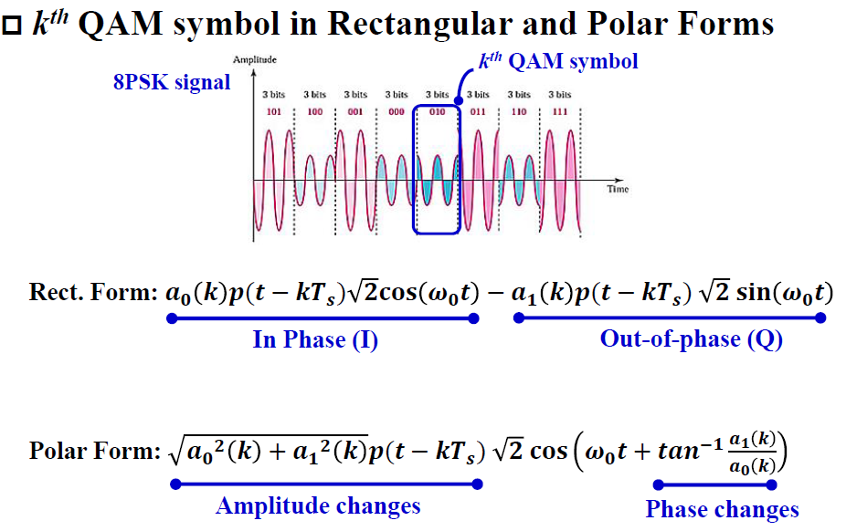
6.4 ΣΥΝΔΥΑΣΜΕΝΗ ΨΗΦΙΑΚΗ ΔΙΑΜΟΡΦΩΣΗ ΠΛΑΤΟΥΣ ΚΑΙ ΦΑΣΗΣ (QAM / ΑΡΚ)
Μ-αδική σηματοδοσία QAM (Quadrature Amplitude Modulation):
Amplitude and Phase of the Baseband Signal changes

Slide 15
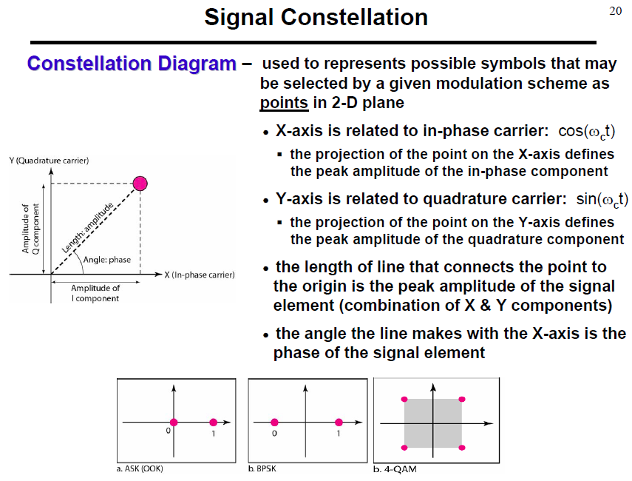
6.4 ΣΥΝΔΥΑΣΜΕΝΗ ΨΗΦΙΑΚΗ ΔΙΑΜΟΡΦΩΣΗ ΠΛΑΤΟΥΣ ΚΑΙ ΦΑΣΗΣ (QAM / ΑΡΚ)

Slide 16
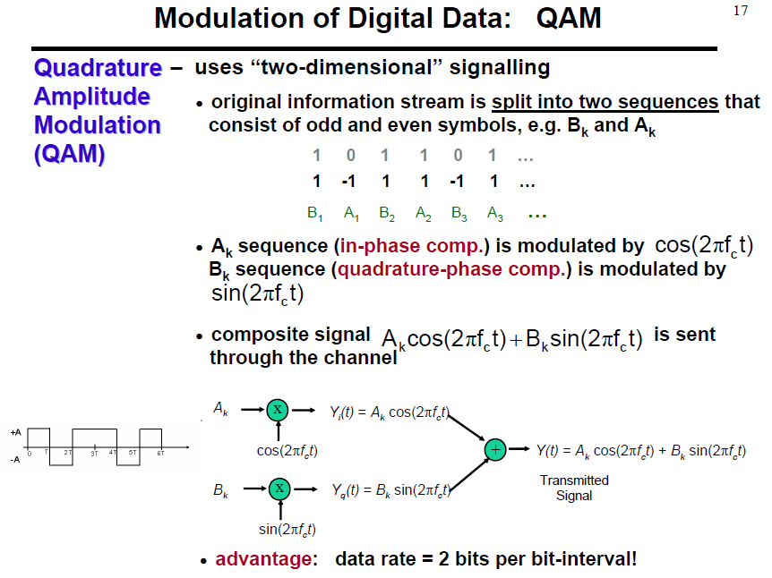
6.4 ΣΥΝΔΥΑΣΜΕΝΗ ΨΗΦΙΑΚΗ ΔΙΑΜΟΡΦΩΣΗ ΠΛΑΤΟΥΣ ΚΑΙ ΦΑΣΗΣ (QAM / ΑΡΚ)

Slide 17
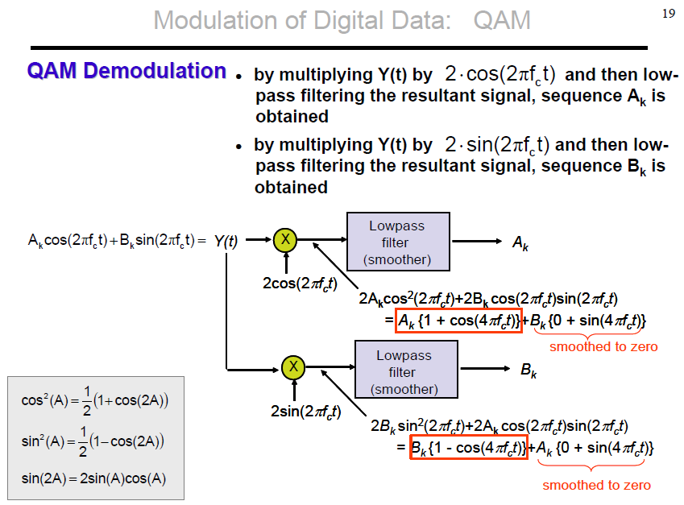
6.4 ΣΥΝΔΥΑΣΜΕΝΗ ΨΗΦΙΑΚΗ ΔΙΑΜΟΡΦΩΣΗ ΠΛΑΤΟΥΣ ΚΑΙ ΦΑΣΗΣ (QAM / ΑΡΚ)

Slide 18
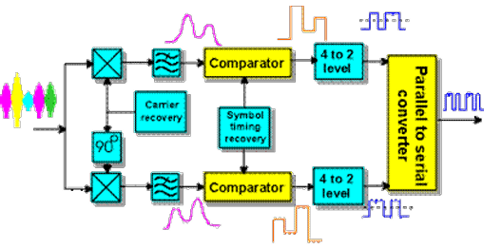
6.4 ΣΥΝΔΥΑΣΜΕΝΗ ΨΗΦΙΑΚΗ ΔΙΑΜΟΡΦΩΣΗ ΠΛΑΤΟΥΣ ΚΑΙ ΦΑΣΗΣ (QAM / ΑΡΚ)
Η διαμόρφωση QAM μπορεί να αποκωδικοποιηθεί είτε με σύμφωνη είτε με διαφορικά σύμφωνη ανίχνευση, όπως η QPSK.
Για την ανίχνευση του σήματος Μ-QAM απαιτείται η ανάκτηση των ορθογωνικών φερόντων.
Το πρόβλημα της αβεβαιότητας φάσης περιπλέκεται ακόμα περισσότερο επειδή στα δεδομένα υπάρχει πλέον και το στοιχείο του πλάτους.
Στην έξοδο κάθε ορθογωνικού αποδιαμορφωτή προκύπτουν τα σύμβολα βασικής ζώνης πολλαπλών επιπέδων, τα οποία θα πρέπει πριν αναγνωριστούν από το κύκλωμα ανίχνευσης του δέκτη να υποστούν προσαρμοσμένο φιλτράρισμα.

Slide 19
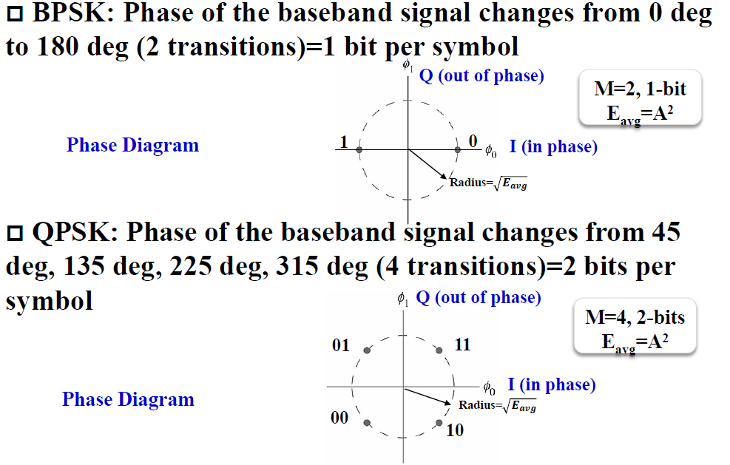
6.4 ΣΥΝΔΥΑΣΜΕΝΗ ΨΗΦΙΑΚΗ ΔΙΑΜΟΡΦΩΣΗ ΠΛΑΤΟΥΣ ΚΑΙ ΦΑΣΗΣ (QAM / ΑΡΚ)
Μ-αδική σηματοδοσία QAM (Quadrature Amplitude Modulation):
Amplitude and Phase of the Baseband Signal changes

Slide 20
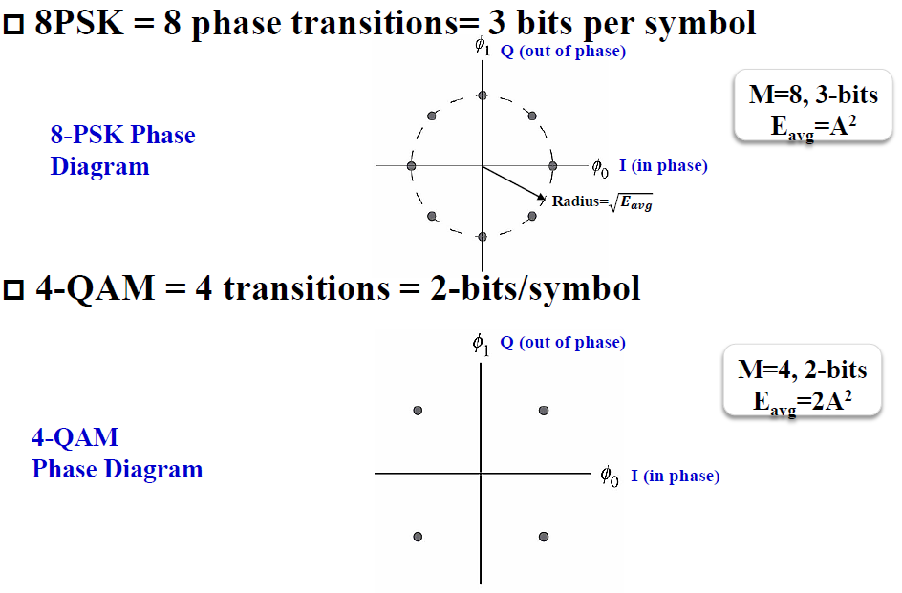
6.4 ΣΥΝΔΥΑΣΜΕΝΗ ΨΗΦΙΑΚΗ ΔΙΑΜΟΡΦΩΣΗ ΠΛΑΤΟΥΣ ΚΑΙ ΦΑΣΗΣ (QAM / ΑΡΚ)
Μ-αδική σηματοδοσία QAM (Quadrature Amplitude Modulation):
Amplitude and Phase of the Baseband Signal changes

Slide 21
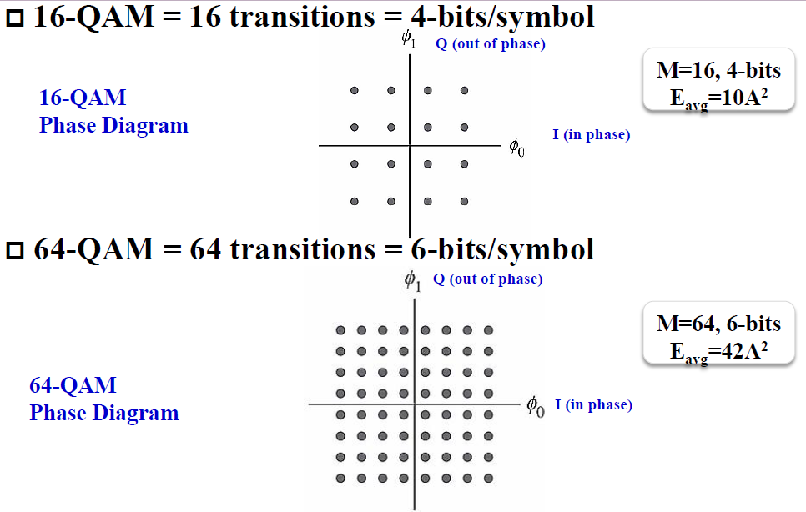
6.4 ΣΥΝΔΥΑΣΜΕΝΗ ΨΗΦΙΑΚΗ ΔΙΑΜΟΡΦΩΣΗ ΠΛΑΤΟΥΣ ΚΑΙ ΦΑΣΗΣ (QAM / ΑΡΚ)
Μ-αδική σηματοδοσία QAM (Quadrature Amplitude Modulation):
Amplitude and Phase of the Baseband Signal changes

Slide 22
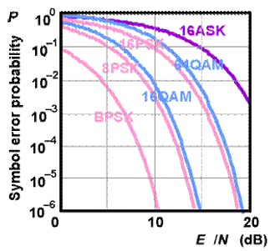
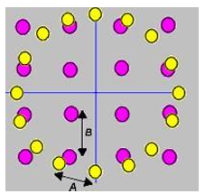

6.4 ΣΥΝΔΥΑΣΜΕΝΗ ΨΗΦΙΑΚΗ ΔΙΑΜΟΡΦΩΣΗ ΠΛΑΤΟΥΣ ΚΑΙ ΦΑΣΗΣ (QAM / ΑΡΚ)
Συγκρίνοντας τις καμπύλες πιθανότητας εμφάνισης σφάλματος για τις τεχνικές PSK και QAM, διαπιστώνεται το πλεονέκτημα της QAM έναντι της PSK, το οποίο είναι η επιπλέον ανοχή στο θόρυβο κατά περίπου 3,5dB, ανάμεσα στις 16-QAM και 16PSK.
Η βελτίωση αυτή προκύπτει σε βάρος της σχεδίασης του αποδιαμορφωτή, καθώς η QAM απαιτεί πιο περίπλοκα κυκλώματα, ικανά να διαχειριστούν πληροφορία που μεταφέρεται στο πλάτος αλλά και στη φάση, και να αντιμετωπίσουν τα σφάλματα στο πλάτος και στη φάση που προκαλούνται στο κανάλι.
Στην πράξη, τα οφέλη λόγω της καλύτερης συμπεριφοράς αντισταθμίζουν την πολυπλοκότητα, και έτσι σήμερα η μέθοδος διαμόρφωσης QAM χρησιμοποιείται πιο συχνά από την PSK.
$$B=1.47A$$

Slide 23
ΑΣΚΗΣΕΙΣ
Ένα σύστημα ψηφιακής τηλεόρασης λαμβάνει ένα αναλογικό σήμα εικόνας (video signal) με εύρος ζώνης από 0 έως 2 MHz. Το σήμα δειγματοληπτείται με συχνότητα τετραπλάσια της μέγιστης χρησιμοποιώντας έναν μετατροπέα αναλογικού σε ψηφιακό (A/D converter) με 16 bit. Το σήμα δεδομένων που προκύπτει εκπέμπεται στον αέρα χρησιμοποιώντας διαμόρφωση 16-QAM και φίλτρα μορφοποίησης παλμών με παράγοντα κλίσης α = 0,5. Ποιο είναι το εύρος ζώνης που καταλαμβάνεται από το εκπεμπόμενο ψηφιακό σήμα εικόνας;

Slide 24
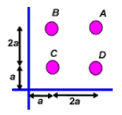
ΑΣΚΗΣΕΙΣ
Σχεδιάστε το διάγραμμα αστερισμού της τετραγωνικής 16-QAM. Εάν το μέγιστο μήκος διανυσμάτων στο διάγραμμα αστερισμού της τετραγωνικής 16-QAM είναι 100 𝑚𝑉, προσδιορίστε τη μέση ισχύ που θα μεταφερθεί σε μία κεραία αντίστασης φορτίου 50Ω, εάν κάθε σημείο του αστερισμού έχει την ίδια πιθανότητα να εκπεμφθεί.

Slide 25
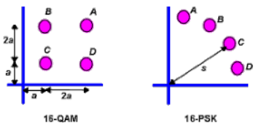
ΑΣΚΗΣΕΙΣ
Ο πομπός ενός συστήματος ψηφιακής ραδιοεπικοινωνίας μπορεί να εκπέμπει ισχύ έως μία μέγιστη τιμή 150 W. Προσδιορίστε τη μέση ισχύ που μπορεί να υποστηριχθεί όταν η κεραία έχει αντίσταση φορτίου 50 Ω και η εκπομπή γίνεται με διαμόρφωση 16-PSK και τετραγωνική διαμόρφωση 16-QAM.

Slide 26
ΑΣΚΗΣΕΙΣ
Ένα modem ορθογωνικής 4-δικής διαμόρφωσης FSK έχει ρυθμό εκπομπής συμβόλων 2400 baud. Εάν η χαμηλότερη συχνότητα των συμβόλων είναι 8 kHz, ποιες θα είναι οι άλλες τρεις συχνότητες;

Slide 27
ΑΣΚΗΣΕΙΣ
Εάν η μέγιστη ισχύς συμβόλων ενός τετραγωνικού 16-αδικού συστήματος QAM είναι 200 W, μετρημένη σε ένα φορτίο 50 Ω, ποια είναι τα πλάτη των διαφόρων διανυσμάτων συμβόλων της μεταδιδόμενης κυματομορφής; (αγνοήστε τυχόν επιδράσεις φιλτραρίσματος)

Slide 28
ΑΣΚΗΣΕΙΣ
Ποιο είναι το ελάχιστο εύρος ζώνης που απαιτείται για να υποστηριχθεί μία ακολουθία δεδομένων ρυθμού 256 kbps χρησιμοποιώντας:
(α) Διπολική σηματοδοσία βασικής ζώνης 4 επιπέδων,
(β) Μονοπολική σηματοδοσία βασικής ζώνης 4 επιπέδων,
(γ) BPSK,
(δ) QPSK,
(ε) 64-QAM;

Slide 29
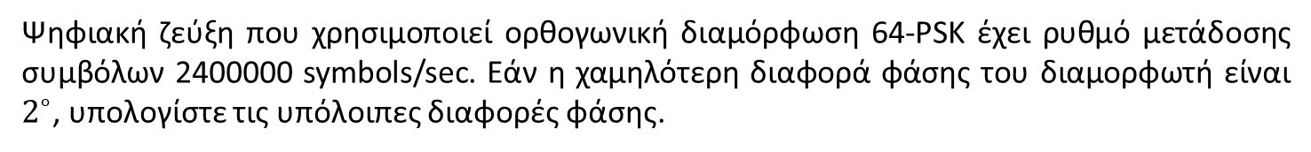
ΑΣΚΗΣΕΙΣ
Ψηφιακή ζεύξη που χρησιμοποιεί ορθογωνική διαμόρφωση 64-PSK έχει ρυθμό μετάδοσης συμβόλων 2400000 symbols/sec. Εάν η χαμηλότερη διαφορά φάσης του διαμορφωτή είναι $2^{∘}$, υπολογίστε τις υπόλοιπες διαφορές φάσης.

Slide 30
ΑΣΚΗΣΕΙΣ
Ψηφιακή ζεύξη χρησιμοποιείται για τη μετάδοση δεδομένων με ρυθμό μετάδοσης συμβόλων 12000000 symbols/sec. Ο τοπικός ταλαντωτής που χρησιμοποιείται στη βαθμίδα διαμόρφωσης παράγει σήμα της μορφής:
$$c\left(t\right)=A_{c}​\sin\left(2πf_{c}​t+φ_{0}​\right),όπου A_{c}​=1Volt,f_{c}​=1GHz και φ_{0}​={45}^{∘}.$$
Υπολογίστε τα επιμέρους σήματα που χρησιμοποιούνται για την περιγραφή των αντίστοιχων συμβόλων στην περίπτωση που ο πομπός χρησιμοποιεί διαμόρφωση 16-PSK.

